Slide 1


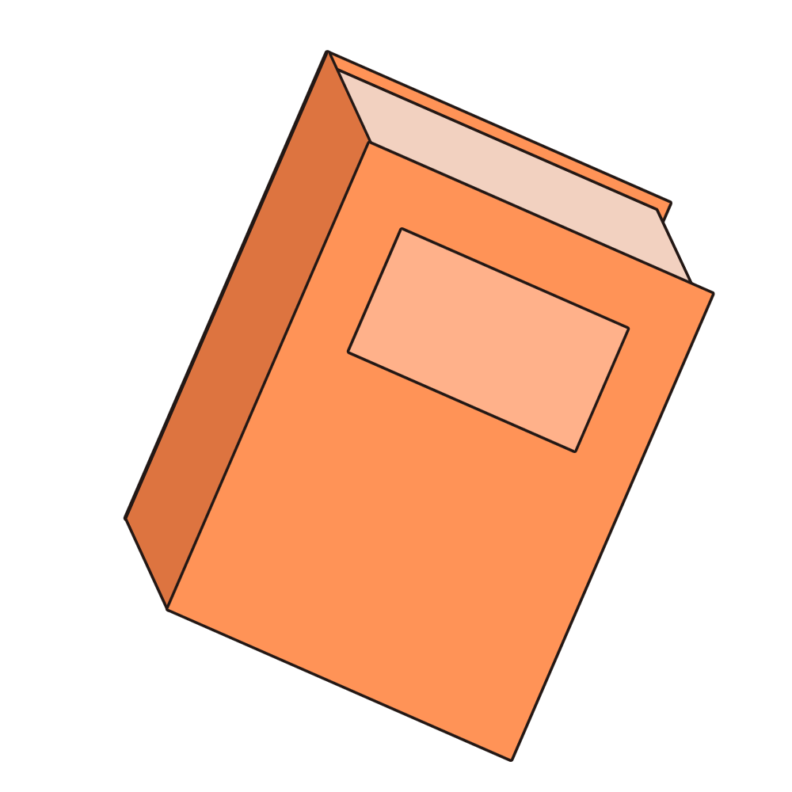



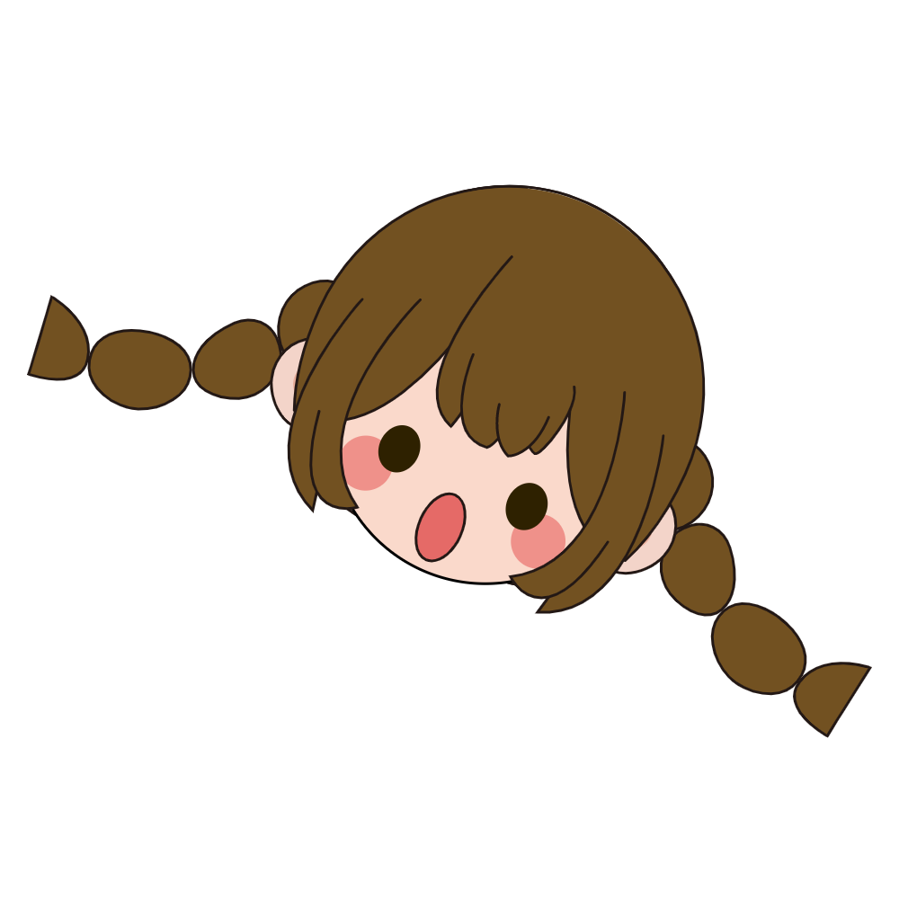





Slide 2






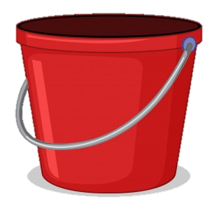
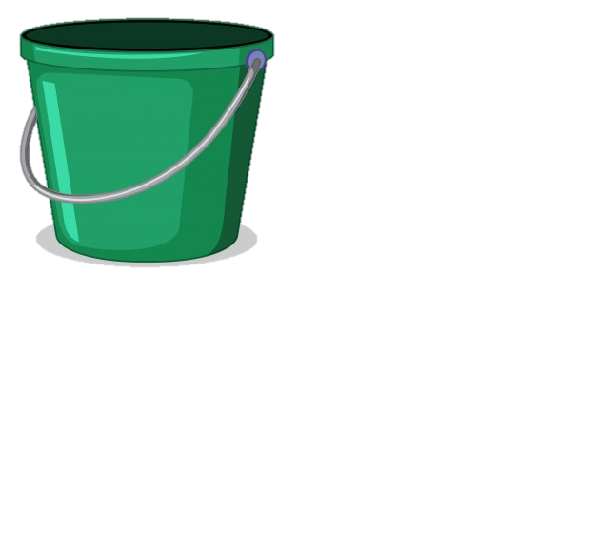
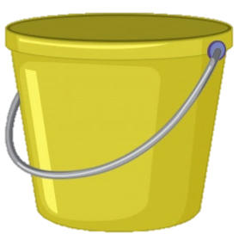
TÌM XẺNG CHO THÙNG

Slide 3
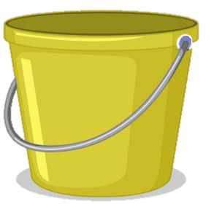
10
52
44
17
40
10
69 - 59
70 - 30
68 - 16
88 - 44

Slide 4


Trang 60/SGK

Slide 5
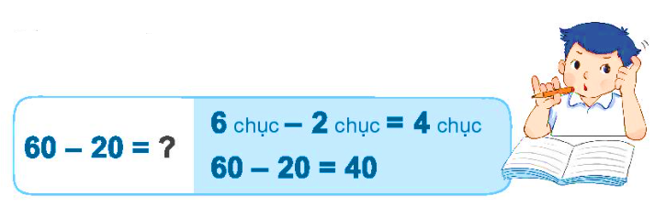
Tính nhẩm theo mẫu
a)
70 – 50
90 – 70
40 - 10
b)
80 – 10
60 – 50
90 - 20
c)
40 – 30
70 – 30
70 - 40
= 20
= 70
= 10
= 20
= 10
= 40
= 30
= 70
= 30

Slide 6
2
Đặt tính rồi tính.
92 - 72
65 - 25
86 - 64
77 - 53
92
72
65
25
86
64
77
53
-
-
-
-
20
40
22
24

Slide 7
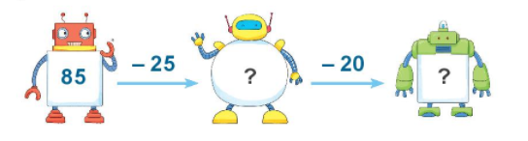
3
Số?
a)
60
40

Slide 8
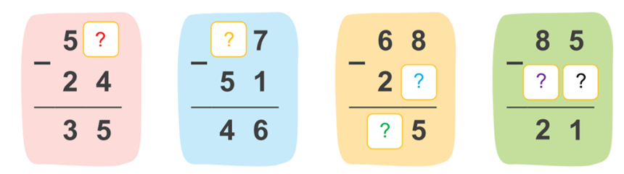
b)
9
9
3
6
4
4

Slide 9
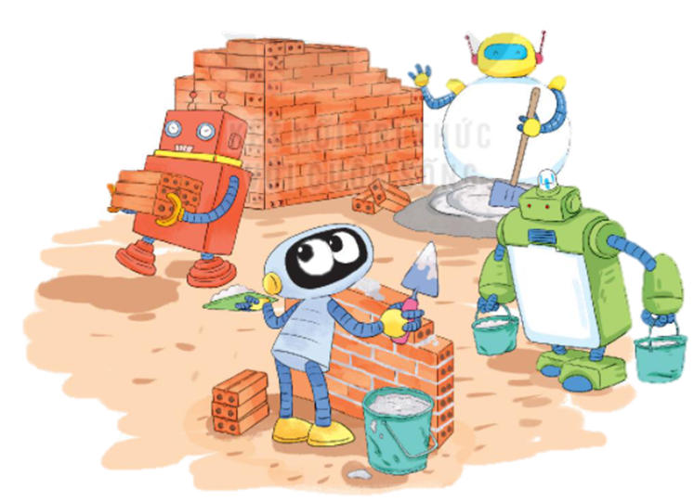
Một đống gạch có 86 viên. Bạn Rô-bốt đã lấy đi 50 viên gạch để xây tường. Hỏi đống gạch đó còn lại bao nhiêu viên?
4
? | ? | ? | = | ?
86
-
50
36

Slide 10


Slide 11




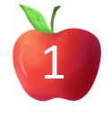

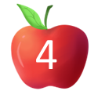



Slide 12




LUẬT CHƠI
Có tổng cộng 4 quả táo trên cây, mỗi quả tương ứng với một câu hỏi, trả lời đúng các em sẽ giúp bạn nhỏ hái một quả táo.

Slide 13

Hoàn thành

Slide 14
82 – 62 = ?
Nơi ngày xưa là khu rừng, bây giờ đã thay thay bằng những khu nhà cao tầng.
Đáp án: 20

Slide 15
64 – 21 = ?
Đáp án: 43

Slide 16
56 – 35 = ?
Đáp án: 21

Slide 17
45 – 13 = ?
Đáp án: 32

Slide 18

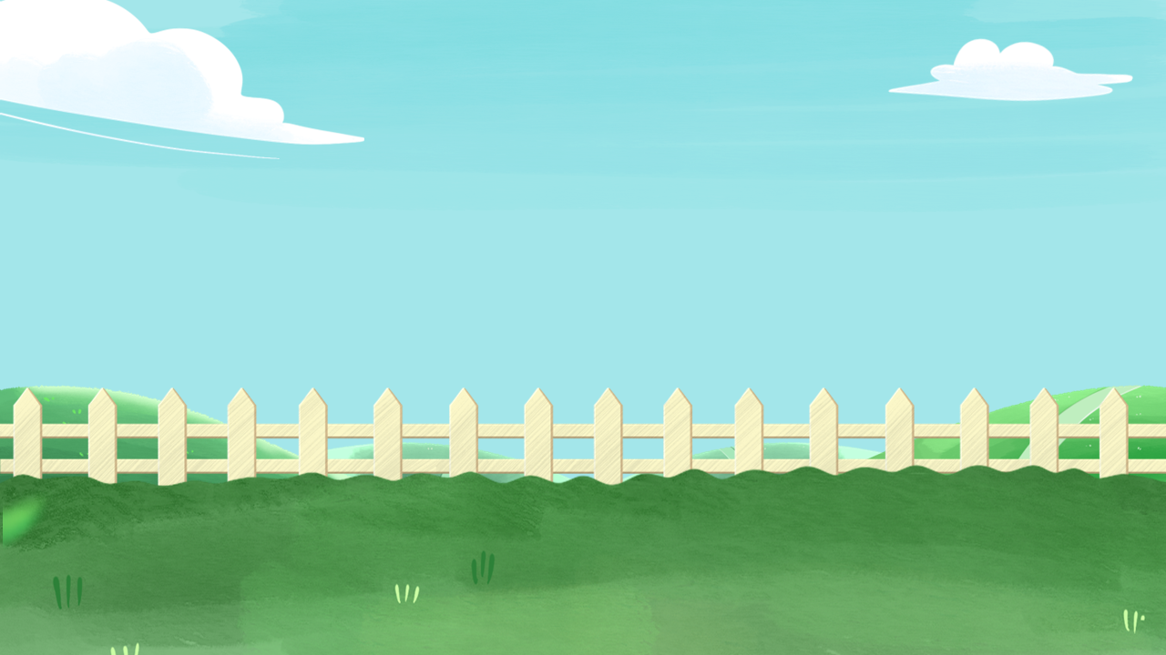










Cảm ơn các bạn đã giúp mình nhé!

Slide 19


